Slide 1




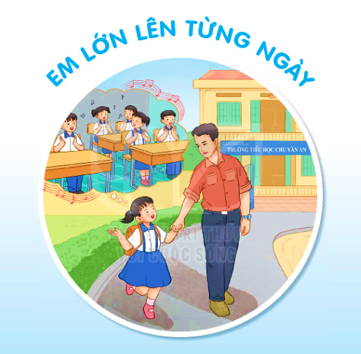

Slide 2



Kể cho cô và các bạn nghe những việc em đã làm được trong ngày hôm qua?
Notes:
Trước khi vào bài học ngày hôm nay hãy kể cho cô và các bạn nghe những việc em đã làm được trong ngày hôm qua?

Slide 3
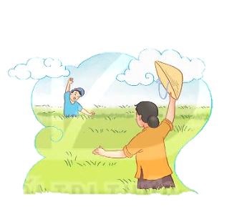
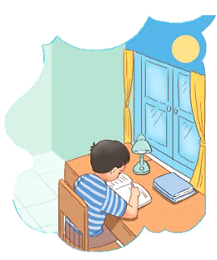

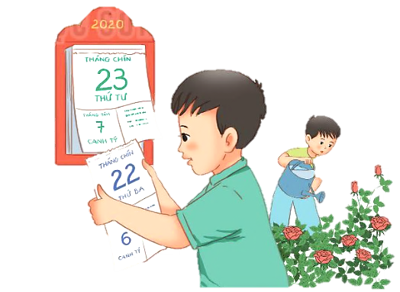
NGÀY HÔM QUA ĐÂU RỒI?
BÀI 2
BÀI 2
Ngày hôm qua đâu rồi?
Notes:
Vừa rồi chúng ta đã nói được rất nhiều việc mà các em đã làm được và chưa làm được của ngày hôm qua. Thời gian đã trôi đi thì không trở lại. Nhưng muốn thời gian ở lại, mọi người, mọi vật đều phải cố gắng làm việc hằng ngày. Một bạn nhỏ đã hỏi bố một câu hỏi rất ngộ nghĩnh: Ngày hôm qua đâu rồi? Chúng ta cùng đọc và tìm hiểu bài thơ Ngày hôm qua đâu rồi? sẽ tìm được câu trả lời thú vị.

Slide 4



Mục tiêu bài học
Đọc đúng, rõ ràng bài thơ Ngày hôm qua đâu rồi?, biết ngắt đúng nhịp thơ, nhấn giọng phù hợp.
Sau bài học này các con sẽ:
Trả lời được các câu hỏi có liên quan đến bài đọc.
Biết chia sẻ những trải nghiệm, suy nghĩ, cảm xúc có liên quan đến VB đọc

Slide 5


NGÀY HÔM QUA ĐÂU RỒI?
BÀI 2
BÀI 2
TIẾT 1
Notes:
Các con mở vở ghi đầu bài: Ngày hôm qua đâu rồi?. Cô mời bạn… nhắc lại tên bài giúp cô

Slide 6


ĐỌC
Ngày hôm qua đâu rồi?
Em cầm tờ lịch cũ - Ngày hôm qua ở lại
- Ngày hôm qua đâu rồi? Trong hạt lúa mẹ trồng
Ra ngoài sân hỏi bố Cánh đồng chờ gặt hái
Xoa đầu em bố cười. Chín vàng màu ước mong.
- Ngày hôm qua ở lại - Ngày hôm qua ở lại
Trên cành hoa trong vườn Trong vở hồng của con
Nụ hồng lớn lên mãi Con học hành chăm chỉ
Đợi đến ngày toả hương. Là ngày qua vẫn còn.
(Bế Kiến Quốc)
Notes:
+ Bài thơ có mấy khổ thơ?
- GV nêu: Trong bài thơi vừa rồi cô đã ngắt hơi theo nhịp thơ 3/2, tức là hết 3 tiếng cô lại ngắt hơi và nghỉ hơi sau mỗi dòng thơ, khổ thơ
+ Cô đọc nhấn giọng vào các từ ngữ nào?

Slide 7




Đọc nối tiếp từng khổ thơ

Slide 8



ĐỌC
Ngày hôm qua đâu rồi?
Em cầm tờ lịch cũ - Ngày hôm qua ở lại
- Ngày hôm qua đâu rồi? Trong hạt lúa mẹ trồng
Ra ngoài sân hỏi bố Cánh đồng chờ gặt hái
Xoa đầu em bố cười. Chín vàng màu ước mong.
- Ngày hôm qua ở lại - Ngày hôm qua ở lại
Trên cành hoa trong vườn Trong vở hồng của con
Nụ hồng lớn lên mãi Con học hành chăm chỉ
Đợi đến ngày toả hương. Là ngày qua vẫn còn.
(Bế Kiến Quốc)
Lần 1
4

Slide 9



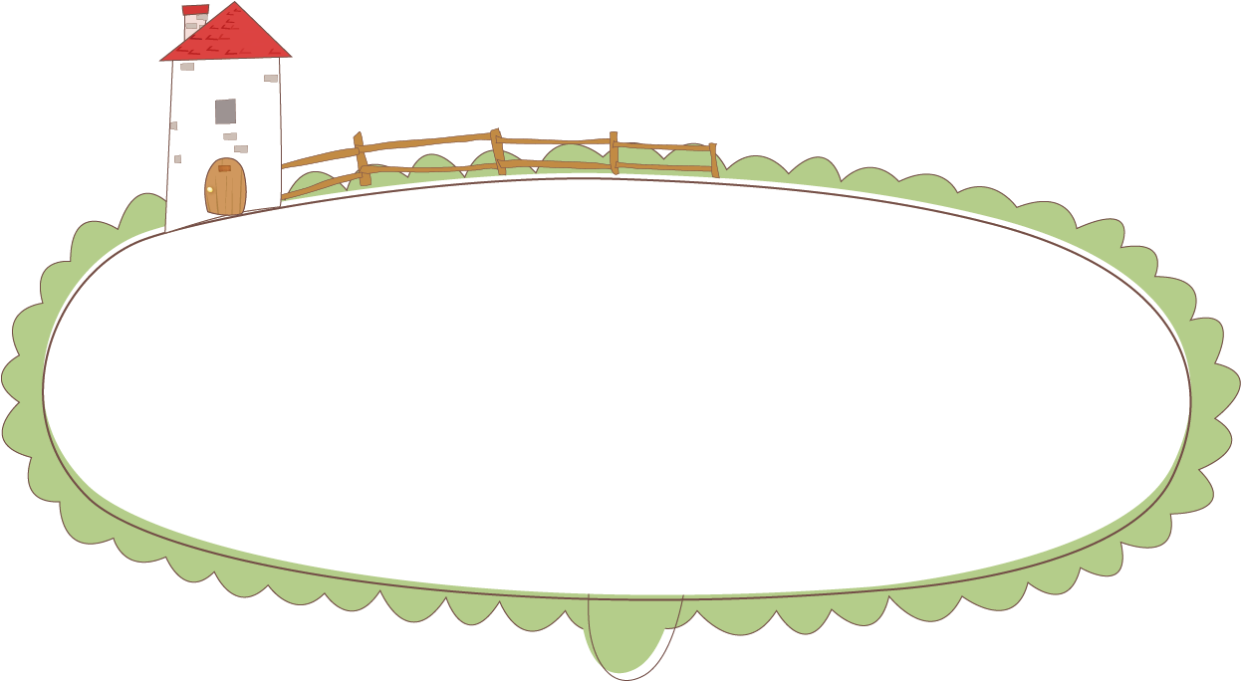


my question
Con thấy có từ ngữ nào khó đọc?

Slide 10
ĐỌC
Ngày hôm qua đâu rồi?
Em cầm tờ lịch cũ - Ngày hôm qua ở lại
- Ngày hôm qua đâu rồi? Trong hạt lúa mẹ trồng
Ra ngoài sân hỏi bố Cánh đồng chờ gặt hái
Xoa đầu em bố cười. Chín vàng màu ước mong.
- Ngày hôm qua ở lại - Ngày hôm qua ở lại
Trên cành hoa trong vườn Trong vở hồng của con
Nụ hồng lớn lên mãi Con học hành chăm chỉ
Đợi đến ngày toả hương. Là ngày qua vẫn còn.
(Bế Kiến Quốc)
lịch cũ
hạt lúa
Nụ hồng
toả

Slide 11
ĐỌC
Ngắt nghỉ đoạn
Em cầm tờ lịch cũ
- Ngày hôm qua đâu rồi
Ra ngoài sân hỏi bố
Xoa đầu em bố cười.
Notes:
Ngoài luyện đọc các từ khó, cô sẽ hướng dẫn các con ngắt nghỉ đoạn 1 để các con đọc đúng nhịp thơ ở cả những khổ thơ sau.

Slide 12
ĐỌC
Ngày hôm qua đâu rồi?
Em cầm tờ lịch cũ - Ngày hôm qua ở lại
- Ngày hôm qua đâu rồi? Trong hạt lúa mẹ trồng
Ra ngoài sân hỏi bố Cánh đồng chờ gặt hái
Xoa đầu em bố cười. Chín vàng màu ước mong.
- Ngày hôm qua ở lại - Ngày hôm qua ở lại
Trên cành hoa trong vườn Trong vở hồng của con
Nụ hồng lớn lên mãi Con học hành chăm chỉ
Đợi đến ngày toả hương. Là ngày qua vẫn còn.
(Bế Kiến Quốc)
Lần 2
4

Slide 13

ĐỌC
Từ ngữ
vở hồng
: quyển vở ghi nhiều lời nhận
xét hay, nhiều thành tích tốt
Notes:
Vở hồng ở đây có phải là nói đến quyển vở có bìa màu hồng không? Vậy em hiểu vở hồng ở đây là gì?

Slide 14

ĐỌC
Từ ngữ
ước mong
: là mong và ước muốn có được,
đạt được một cách tha thiết

Slide 15




Sentence
Con ước mong sau này lớn lên được làm bác sĩ.
Em ước mong mọi người trên trái đất được sống bình yên.
Con hãy nói một câu có từ ước mong?

Slide 16
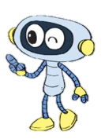
ĐỌC
Đọc toàn bài thơ
Ngày hôm qua đâu rồi?
Mời các bạn đọc nhóm với tớ nào
Em cầm tờ lịch cũ - Ngày hôm qua ở lại
- Ngày hôm qua đâu rồi? Trong hạt lúa mẹ trồng
Ra ngoài sân hỏi bố Cánh đồng chờ gặt hái
Xoa đầu em bố cười. Chín vàng màu ước mong.
- Ngày hôm qua ở lại - Ngày hôm qua ở lại
Trên cành hoa trong vườn Trong vở hồng của con
Nụ hồng lớn lên mãi Con học hành chăm chỉ
Đợi đến ngày toả hương. Là ngày qua vẫn còn.
(Bế Kiến Quốc)

Slide 17
NGÀY HÔM QUA ĐÂU RỒI?
BÀI 2
BÀI 2
TIẾT 2
Notes:
Các con vừa được học tiết 1 của bài Ngày hôm qua đâu rồi. Đến với tiết 2 của bài học ngày hôm nay cô sẽ cho các con chơi 1 trò chơi rất thú vị để giải tỏa căng thẳng mà vẫn tìm hiểu được nội dung bài tập đọc này. Các con có muốn tham gia trò chơi cùng cô không nào?

Slide 18
my thoughts
Con có suy nghĩ gì sau khi tìm hiểu xong bài thơ?

Slide 19
memorize
Chúng ta cần biết quý trọng thời gian và hãy luôn làm tốt các công việc của ngày hôm nay, hôm qua và ngày mai.

Slide 20
LUYỆN ĐỌC
Ngày hôm qua đâu rồi?
Em cầm tờ lịch cũ
- Ngày hôm qua đâu rồi?
Ra ngoài sân hỏi bố
Xoa đầu em, bố cười.
- Ngày hôm qua ở lại
Trên cành hoa trong vườn
Nụ hồng lớn lên mãi
Đợi đến ngày tỏa hương.
Ngày hôm qua ở lại
Trong hạt lúa mẹ trồng
Cánh đồng chờ gặt hái
Chín vàng màu ước mong.
Ngày hôm qua ở lại
Trong vở hồng của con
Con học hành chăm chỉ
Là ngày qua vẫn còn …
BẾ KIẾN QUỐC
hạt lúa
ngoài sân
Xoa đầu
lớn lên
chăm chỉ

Slide 21
Học thuộc lòng 2 khổ thơ em thích
Ngày hôm qua đâu rồi?
Em cầm tờ lịch cũ - Ngày hôm qua ở lại
- Ngày hôm qua đâu rồi? Trong hạt lúa mẹ trồng
Ra ngoài sân hỏi bố Cánh đồng chờ gặt hái
Xoa đầu em bố cười. Chín vàng màu ước mong.
- Ngày hôm qua ở lại - Ngày hôm qua ở lại
Trên cành hoa trong vườn Trong vở hồng của con
Nụ hồng lớn lên mãi Con học hành chăm chỉ
Đợi đến ngày toả hương. Là ngày qua vẫn còn.
(Bế Kiến Quốc)
4
Notes:
Bây giờ các con sẽ nghe cô đọc diễn cảm bài thơ Ngày hôm qua đâu rồi.
Các con thấy cô ngắt hơi theo nhịp 3/2, cuối mỗi dòng thơ và nghỉ hơi sau mỗi khổ thơ đúng không nào. Ngoài ra chúng mình sẽ nhấn giọng ở những từ ngữ cô đã hướng dẫn ở tiết 1 của bài.

Slide 22

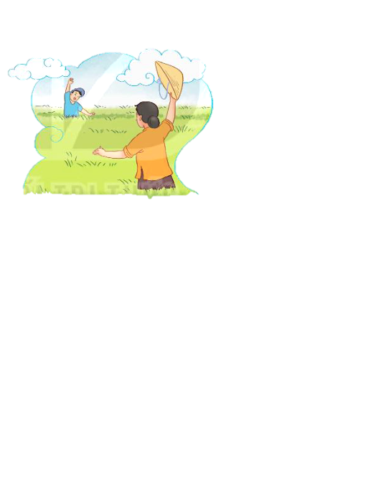
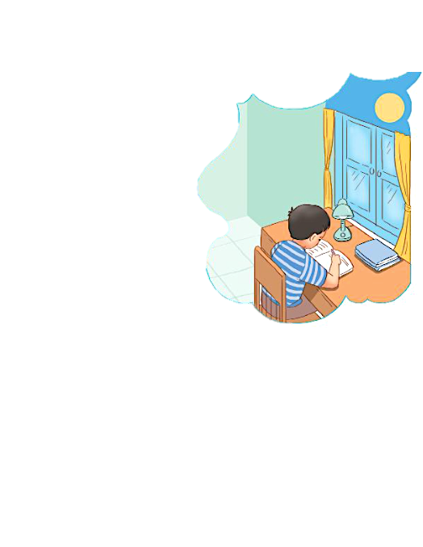
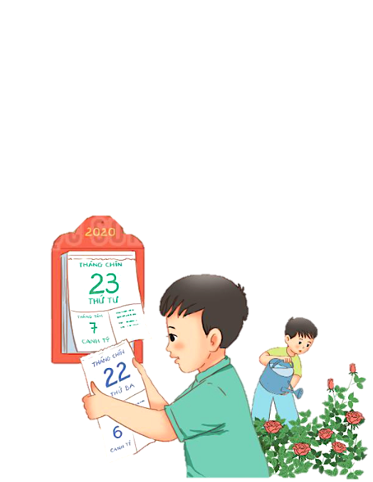
LUYỆN TẬP
1. Dựa vào tranh minh hoạ bài đọc, tìm từ ngữ chỉ người, chỉ vật?
→ Từ chỉ người: mẹ, con, bạn nhỏ, …
→ Từ chỉ sự vật: tờ lịch, lúa, quyển sách, hoa hồng, …
Các con cần lưu ý gì khi viết câu?
2. Đặt 2 câu với các từ tìm được ở bài 1?
→ bạn nhỏ: Bạn nhỏ học tập chăm chỉ.
→ hoa hồng: Hoa hồng toả hương thơm ngát.
Notes:
Các con quan sát bức tranh và cho cô biết bức tranh này vẽ gì?

Slide 23
Hôm nay, con đã học những nội dung gì?

Slide 24
Hẹn gặp lại các con ở những tiết học sau!

